Slide 1
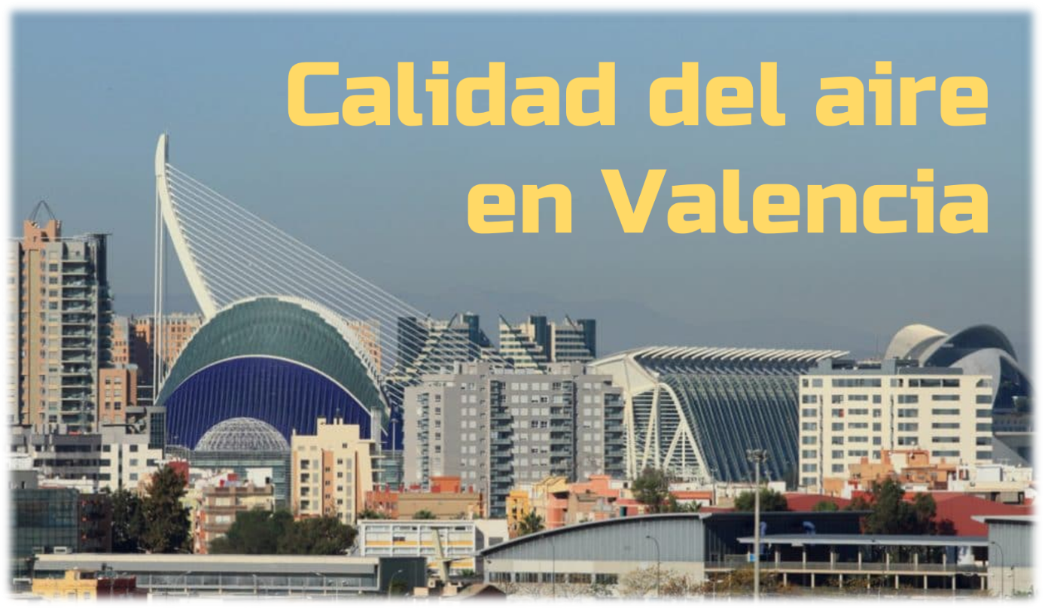



Mikel Navarro - Tono Villarejo - Santiago Cámara
Proyecto Inteligencia Artificial y Big Data
9 de junio de 2022

Slide 2
Presentación y objetivos
Proyecto Peaky Blinders
Los datos de calidad del aire promueven estudios que predicen el bienestar en las ciudades.
¿Que habría que cambiar? ¿Que ha de mejorar?

Slide 3
Presentación y objetivos
Objetivos:
Base de datos histórica con indicadores de calidad del aire e información meteorológica.
Estudio especial de los años 2020 y 2021 (pandemia).
Módulo para predecir indicadores de calidad del aire a futuro.
Visualización de datos en una página web creada a tal efecto.
Hacer una web de datos abiertos para poner a disposición del público los dataset elaborados en el proyecto.

Slide 4
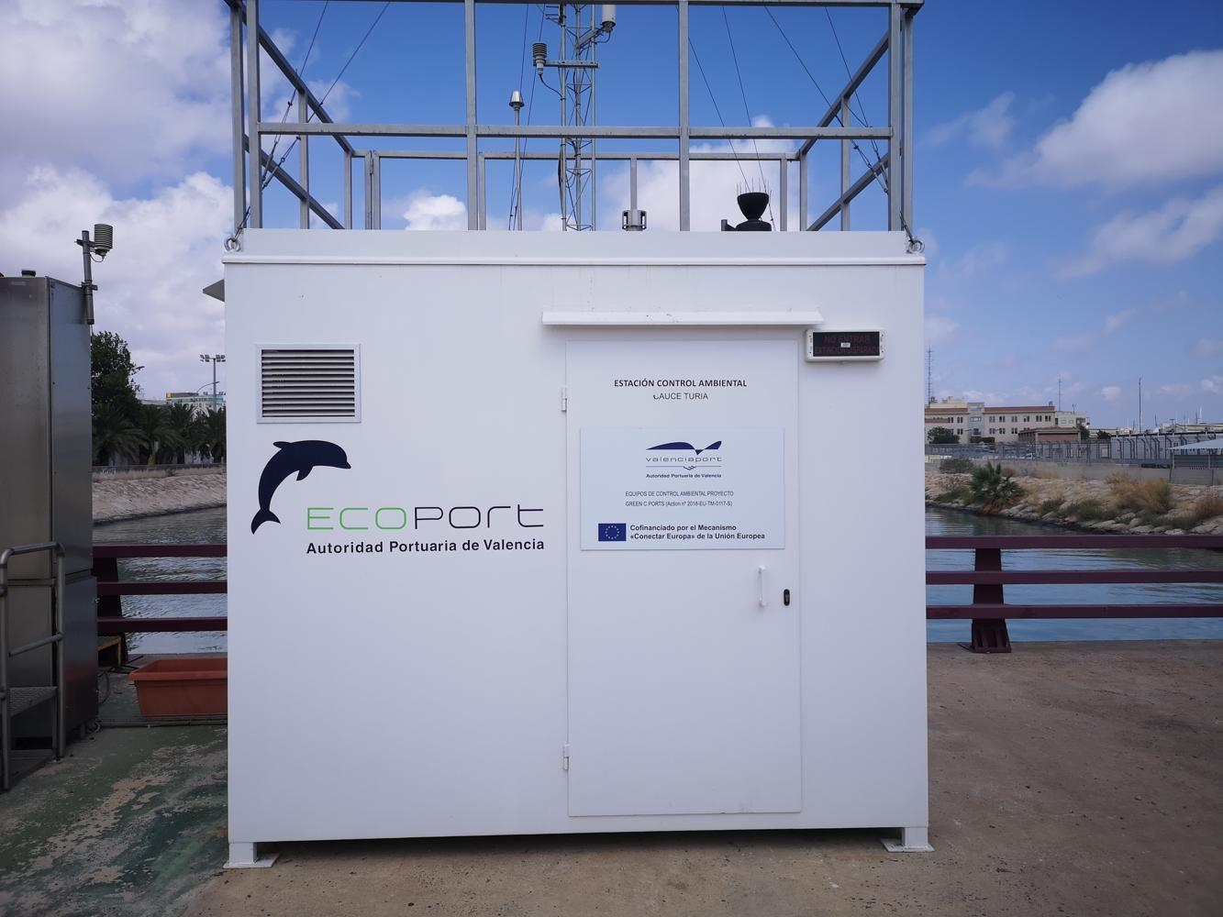
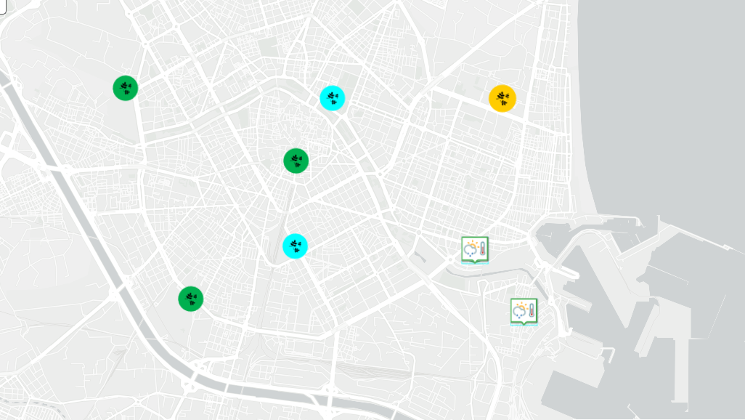
Presentación y objetivos
Estaciones de medición y control de la calidad del aire

Slide 5
Presentación y objetivos
Los 5 indicadores principales de calidad del aire^{(*)}
Partículas en suspensión (PM10) menores de 10 micrómetros (μm)
Partículas en suspensión (PM2.5) menores de 2.5 micrómetros (μm)
Ozono troposférico (O₃)
Dióxido de nitrógeno (NO₂) microgramos/metro cúbico ( µg/m³)
Dióxido de azufre (SO₂)
^{(*) Fuente:} Ministerio para la Transición Ecológica

Slide 6
Presentación y objetivos
Otros indicadores de calidad del aire y meteorológicos disponibles
PM1: Partículas menores de 1 micrómetro (μm)
NO: Óxido de nitrógeno
NOx: Óxidos de nitrógeno
CO: monóxido de carbono
NH3: amoniaco
C7H8: tolueno
C6H6: Benzol o benceno
C8H10: xileno
Ruido
Velocidad viento
Dirección del viento
Temperatura
Humedad relativa
Presión
Radiación Solar
Precipitación
Velocidad Máxima del viento

Slide 7
DISEÑO DEL PROYECTO

Slide 8
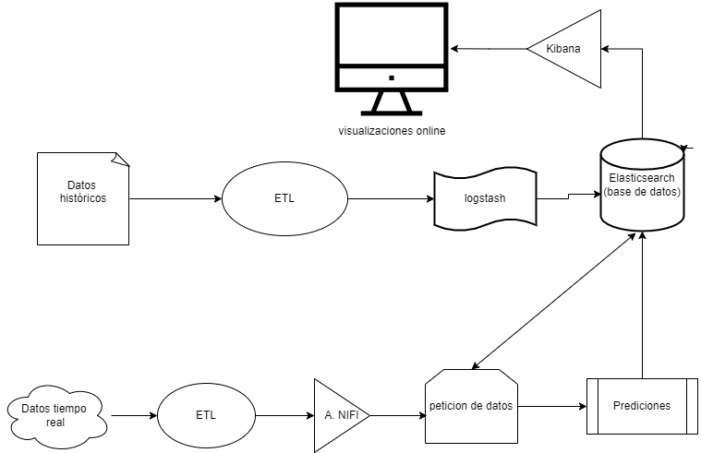
Diseño del proyecto

Slide 9
Diseño del proyecto
Herramientas y soluciones tecnológicas
Big Data
Elasticsearch
Logstash
Kibana
Modelos Aprendizaje Automático
Scripts en lenguaje Python
Biblioteca Tensorflow
Diversas bibliotecas complementarias para python: pandas, numpy, mathplotlib, dataprep, datetime, etc.

Slide 10
Diseño del proyecto
Requerimientos de hardware
Servidor IES Abastos
Instalación de Elasticsearch, Logstash, Kibana
2 Servidores VPS
Hospedaje del portal de acceso a los conjuntos de datos procesados en el proyecto y para las visualizaciones

Slide 11
DESARROLLO DEL PROYECTO

Slide 12
Desarrollo del proyecto
Resumen del reparto de tareas
Tono | Mikel | Santi
Instalación y configuración de aplicaciones en servidor. Carga de datos en B.D. Visualizaciones Kibana | Ingesta de datos - EDA y ETL Captura datos tiempo real Framework CKAN Web del proyecto | Colaboración con EDA y ETL Selección datos Algoritmos de Aprendizaje automático
Tareas compartidas: Investigar y analizar fuentes de datos

Slide 13



Desarrollo del proyecto
Ingesta de Datos. Fuentes de datos Organismos Oficiales
Portal de datos abiertos de la Generalitat Valenciana | https://portaldadesobertes.gva.es/es
Consellería de agricultura, desarrollo rural, emergencia climática y transición ecológica | https://agroambient.gva.es/
CALIDAD DEL AIRE

Slide 14


Desarrollo del proyecto
Ingesta de Datos. Fuentes de datos.
Portales especializados
Portal medición calidad del aire en el mundo (fork) | https://waqi.info/es/
Portal de calidad del aire en el mundo | https://aqicn.org/map/world/es/
CALIDAD DEL AIRE

Slide 15

Desarrollo del proyecto
Ingesta de Datos. Fuentes de datos Organismos Oficiales
Agencia Estatal de Meteorología | http://www.aemet.es/
METEOROLÓGICOS

Slide 16
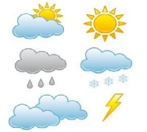

Desarrollo del proyecto
Ingesta de Datos. Fuentes de datos Portales especializados
Base de datos Meteorológica | https://datosclima.es/
Associació Valenciana de meteorología Josep Peinado | https://www.avamet.org/
METEOROLÓGICOS

Slide 17
Desarrollo del proyecto
EDA (Exploratory Data Analisys)
Inicialmente se trataron archivos de tipo txt, filtrando la ciudad de Valencia.
Se pusieron de manifiesto múltiples problemas de formato al tener datos diferentes según la estación y el año a considerar.
Se detectaron inconsistencias que forzaron empezar de nuevo el tratamiento de datos con archivos de tipo csv (datos abiertos GVA)

Slide 18
Desarrollo del proyecto
EDA (Exploratory Data Analisys)
Se disponía de datos desde 1994 hasta la actualidad, según de que estación se trataba.
Muchas estaciones carecían de información meteorológica o era incompleta, se debía conseguir de otra fuente.
La elección de la fuente de datos meteorológicos se basó en que era gratuita y se disponía de datos desde 2013.

Slide 19
Desarrollo del proyecto
ETL (Extract Transform and Load)
Se crearon scripts en Python para fusionar los datos de clima con los de calidad del aire.
La prioridad ha sido siempre los datos facilitados por las estaciones de calidad de aire, complementando nulos con datos de clima.
Después de la fusión de datos se comprueba que hay altos porcentajes de datos faltantes en algunas estaciones y para algunos indicadores.

Slide 20
Desarrollo del proyecto
ETL (Extract Transform and Load)
Para poder rellenar huecos por datos faltantes se opta por realizar un proceso de interpolación, que estima los datos ausentes considerando los valores conocidos en el contexto de las fechas anteriores y posteriores de los huecos.
Finalmente se obtuvo un dataset con la información disponible de todas las estaciones de Valencia en cuanto a calidad del aire y clima.

Slide 21
Desarrollo del proyecto
Big Data. Almacenamiento de datos.
Se utiliza Elasticsearch como base de datos para almacenar los dataset necesarios y poder realizar visualizaciones con Kibana
La carga de datos en Elasticsearch, desde los archivos csv que se han creado, se efectúa con Logstash

Slide 22
Desarrollo del proyecto
Big Data. Almacenamiento de datos.
Se crean 2 grupos de índices en la Base de datos:
Datos históricos de todas las estaciones^{(*)}
Predicciones por estación e indicador ^{(*)}
^{(*)} Cada estación tiene su propio índice

Slide 23
Desarrollo del proyecto
Big Data. Visualización de la información.
Debido a la imposibilidad de conectar Tableau con Elasticsearch y la gran dificultad de conectar con Power BI, se optó por usar Kibana.
Kibana está perfectamente integrado con Elasticsearch

Slide 24
Desarrollo del proyecto
Big Data. Visualización de la información.
Se crean 6 index patterns (enlaces Kibana-Elastic):
Datos históricos de todas las estaciones.
Predicciones de cada estación principal (4).
Predicciones de todas las estaciones.

Slide 25
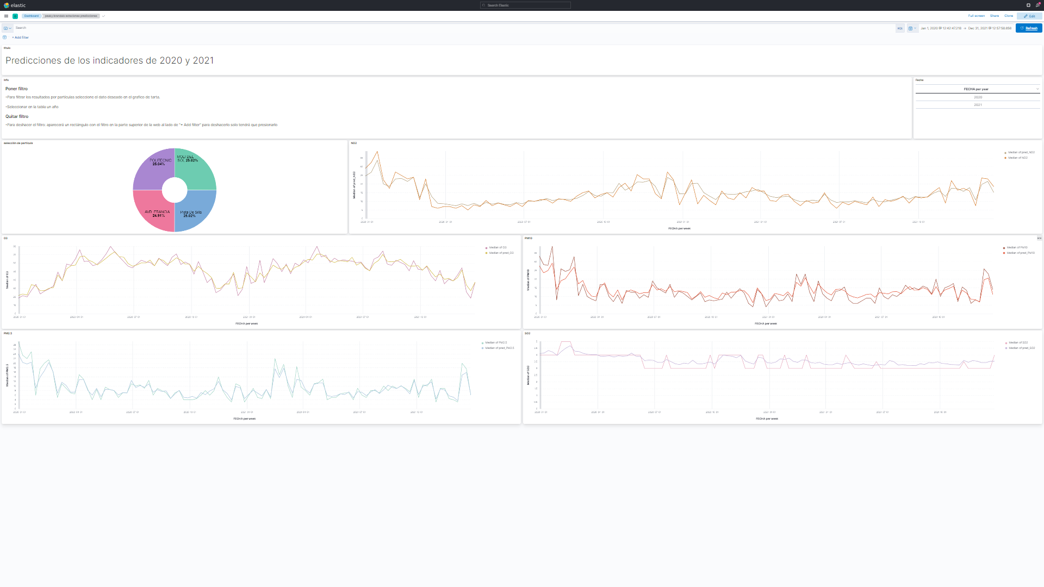
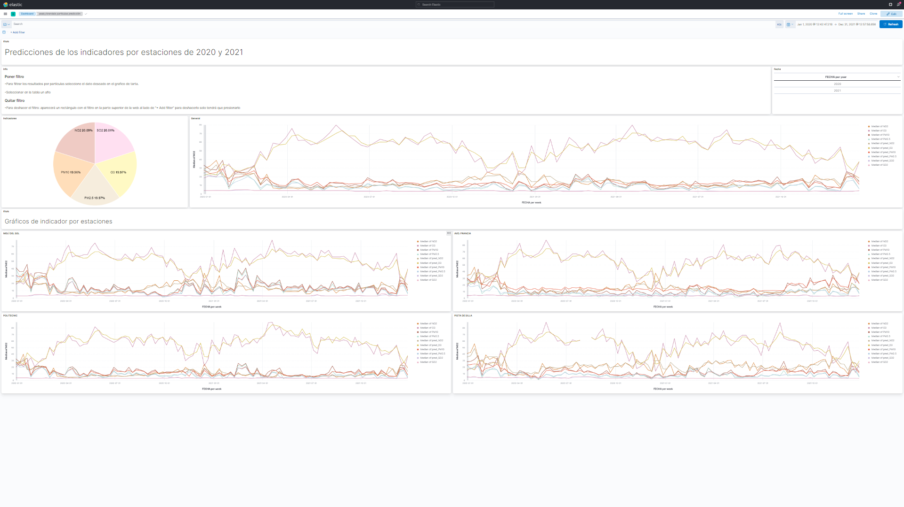
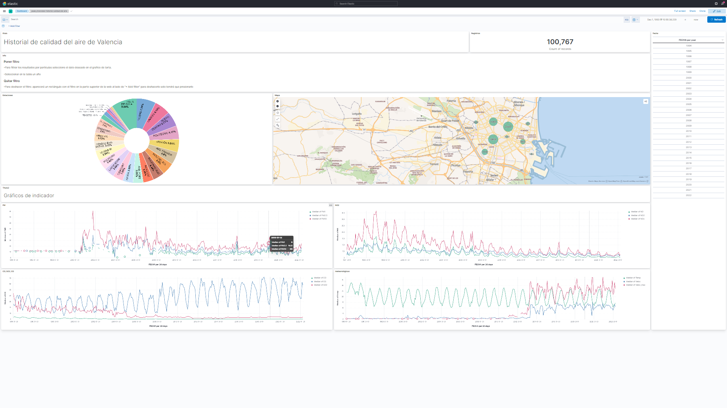
Desarrollo del proyecto
Big Data. Visualización de la información.
Ejemplos de dashboard^{(*)}
^{(*)} Se verán en detalle en la web

Slide 26
Desarrollo del proyecto
Machine Learning. Selección de datos.
Recopilados datos de 27 estaciones de Valencia, pero con una calidad y cantidad de información muy desigual.
Cada estación necesitará su propio modelo de aprendizaje automático.
Para afrontar los entrenamientos de los modelos se requiere hacer una selección de las estaciones con la mayor calidad/cantidad de datos posible.

Slide 27
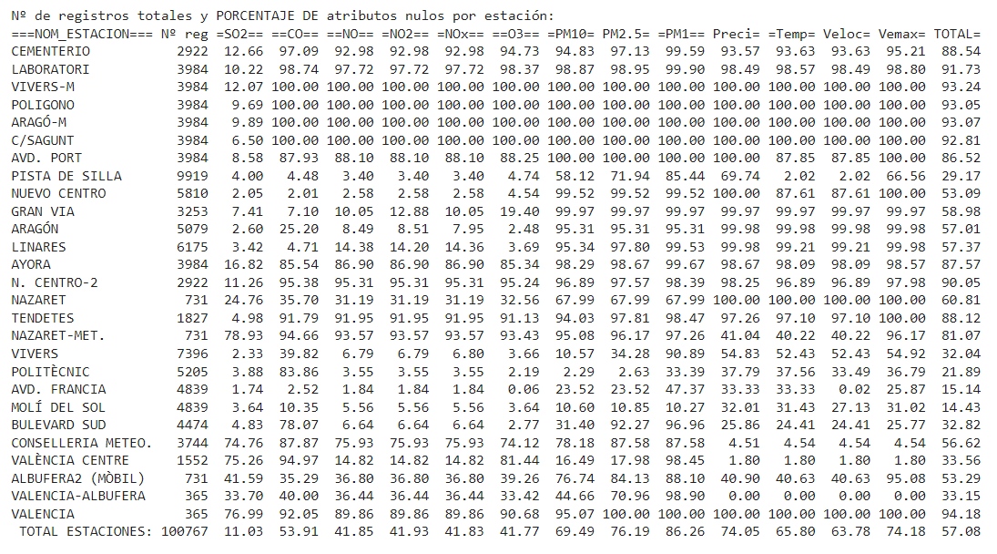
Desarrollo del proyecto
Machine Learning. Selección de datos.

Slide 28
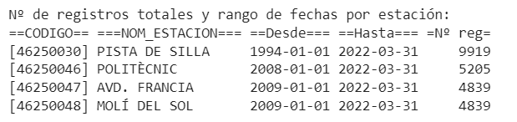
Desarrollo del proyecto
Machine Learning. Selección de datos.
Estaciones principales seleccionadas por su bajo ratio de datos faltantes

Slide 29
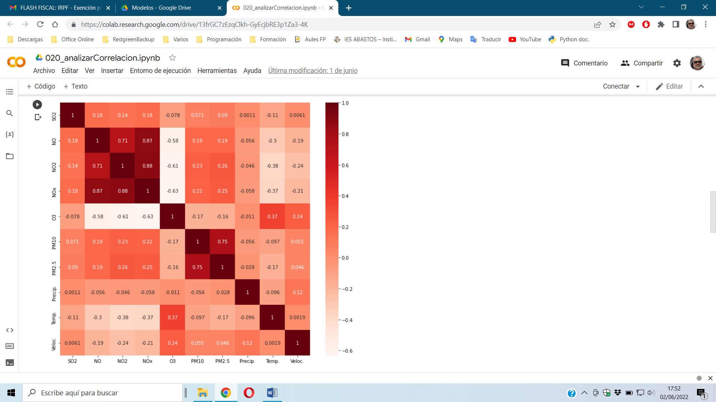
Desarrollo del proyecto
Machine Learning. Correlación.
No hay correlación entre los distintos contaminantes y las partículas. Solo influyen entre sí las partículas PM10 con PM2.5 y por otra parte los contaminantes óxidos de nitrógeno con el ozono.
No existe correlación entre las variables meteorológicas y las partículas o contaminantes.

Slide 30
Desarrollo del proyecto
Machine Learning. Modelos estudiados.
Hay que utilizar un modelo de series temporales
Se hacen pruebas y se estudian los siguientes:
Basados en tensorflow
Base line
Linear
Dense
Multi step Dense
Convolutional
LSTM
Basados en statsmodels
Sarima

Slide 31
Desarrollo del proyecto
Machine Learning. Modelos estudiados.
Modelos con mejores resultados
Se elige modelo LSTM
MODELO | ERROR CUADRÁTICO MEDIO⁽¹⁾ | TIEMPO DE ENTRENAMIENTO⁽²⁾
LSTM – Long Short Term Memory | 9.99 | 1 hora 26 minutos
SARIMA - Seasonal Autoregressive Integrated Moving Average | 15.95 | 11 horas 12 minutos
⁽¹⁾ Estación Av. de Francia – Indicador O3
⁽²⁾ Entrenamiento de 20 modelos (4 estaciones x 5 indicadores)

Slide 32
Desarrollo del proyecto
Machine Learning. Modelos estudiados.
Se hacen distintas pruebas determinando que, con una ventana de entrada de 30 días y una de salida de 1 día, se consiguen buenos resultados y velocidad razonable.
En cuanto a fechas, se toma toda la serie temporal histórica hasta final de 2019, para evitar los dos años de pandemia.
Se crea un script que automáticamente genera un modelo predictivo LSTM por cada combinación de estación e indicador de calidad del aire principal

Slide 33
Desarrollo del proyecto
Machine Learning. Predicciones.
Para poner a prueba los 20 modelos, se hacen test para predecir la evolución de indicadores en los años de pandemia.
Las predicciones se hacen con datos nunca vistos por el modelo.

Slide 34
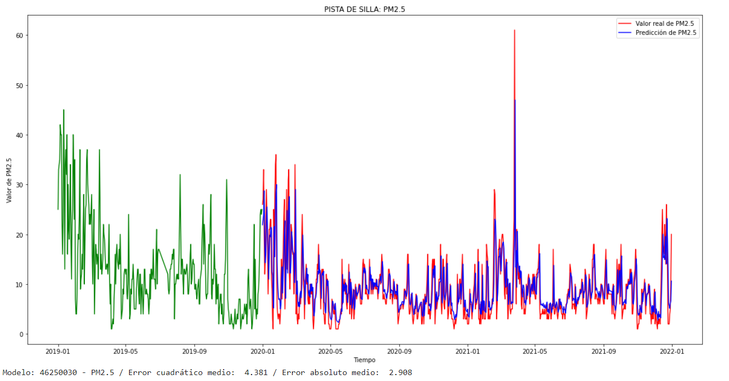
Desarrollo del proyecto
Machine Learning. Predicciones.
PISTA DE SILLA
PM2.5

Slide 35
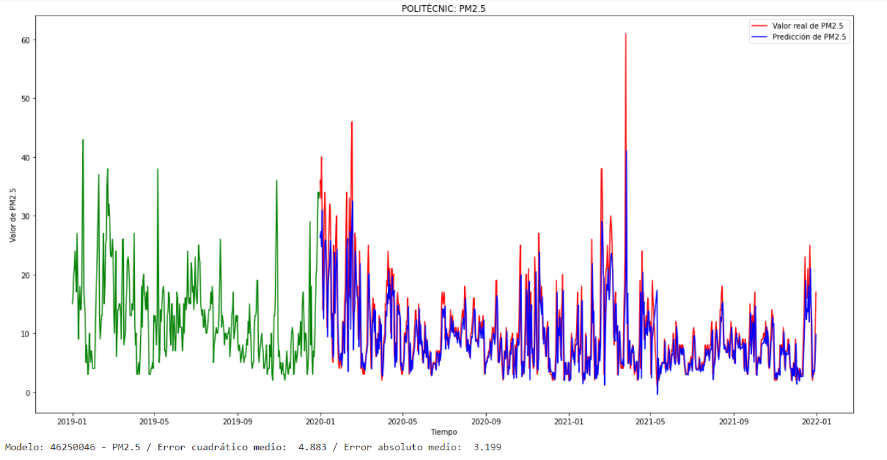
Desarrollo del proyecto
Machine Learning. Predicciones.
POLITÉCNICO
PM2.5

Slide 36
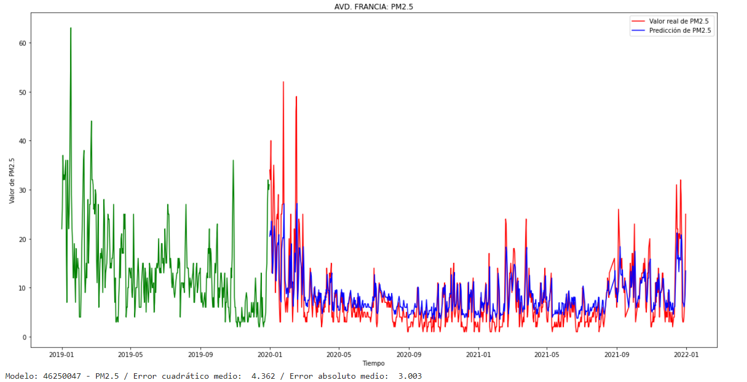
Desarrollo del proyecto
Machine Learning. Predicciones.
AV. FRANCIA
PM2.5

Slide 37
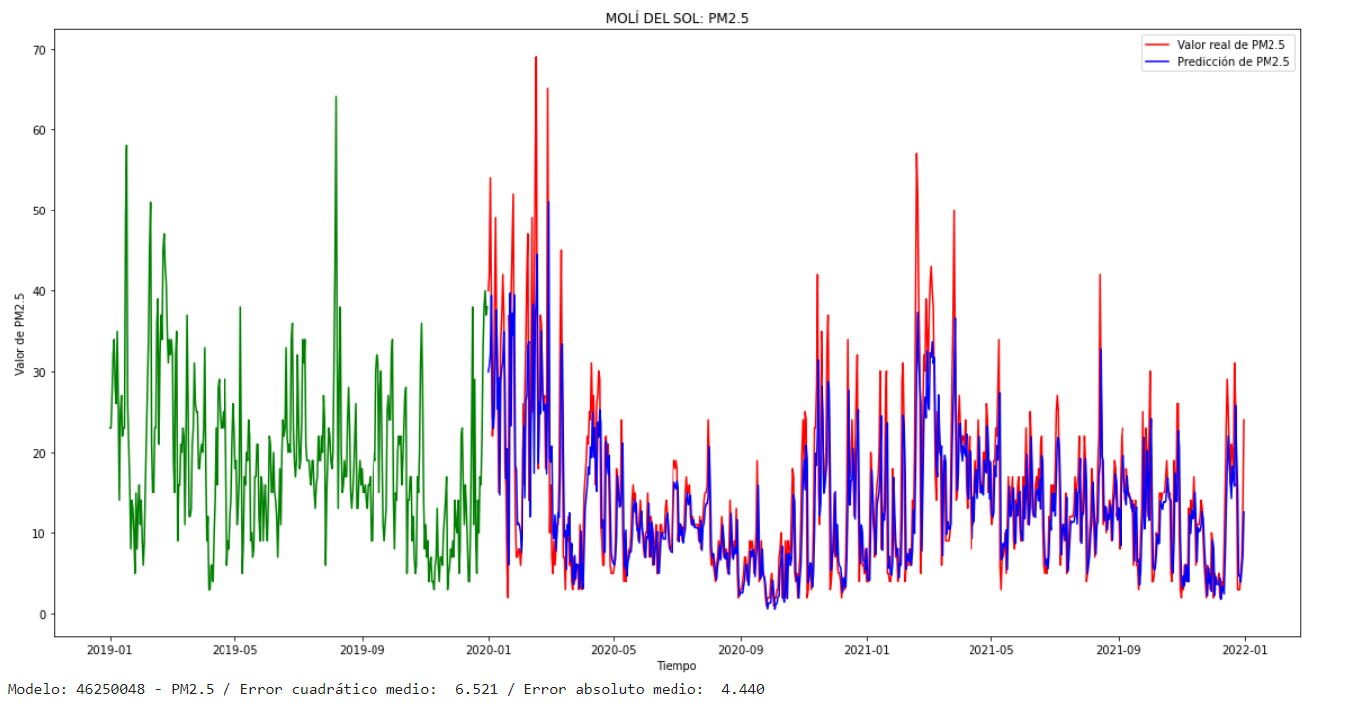
Desarrollo del proyecto
Machine Learning. Predicciones.
MOLÍ DEL SOL
PM2.5

Slide 38
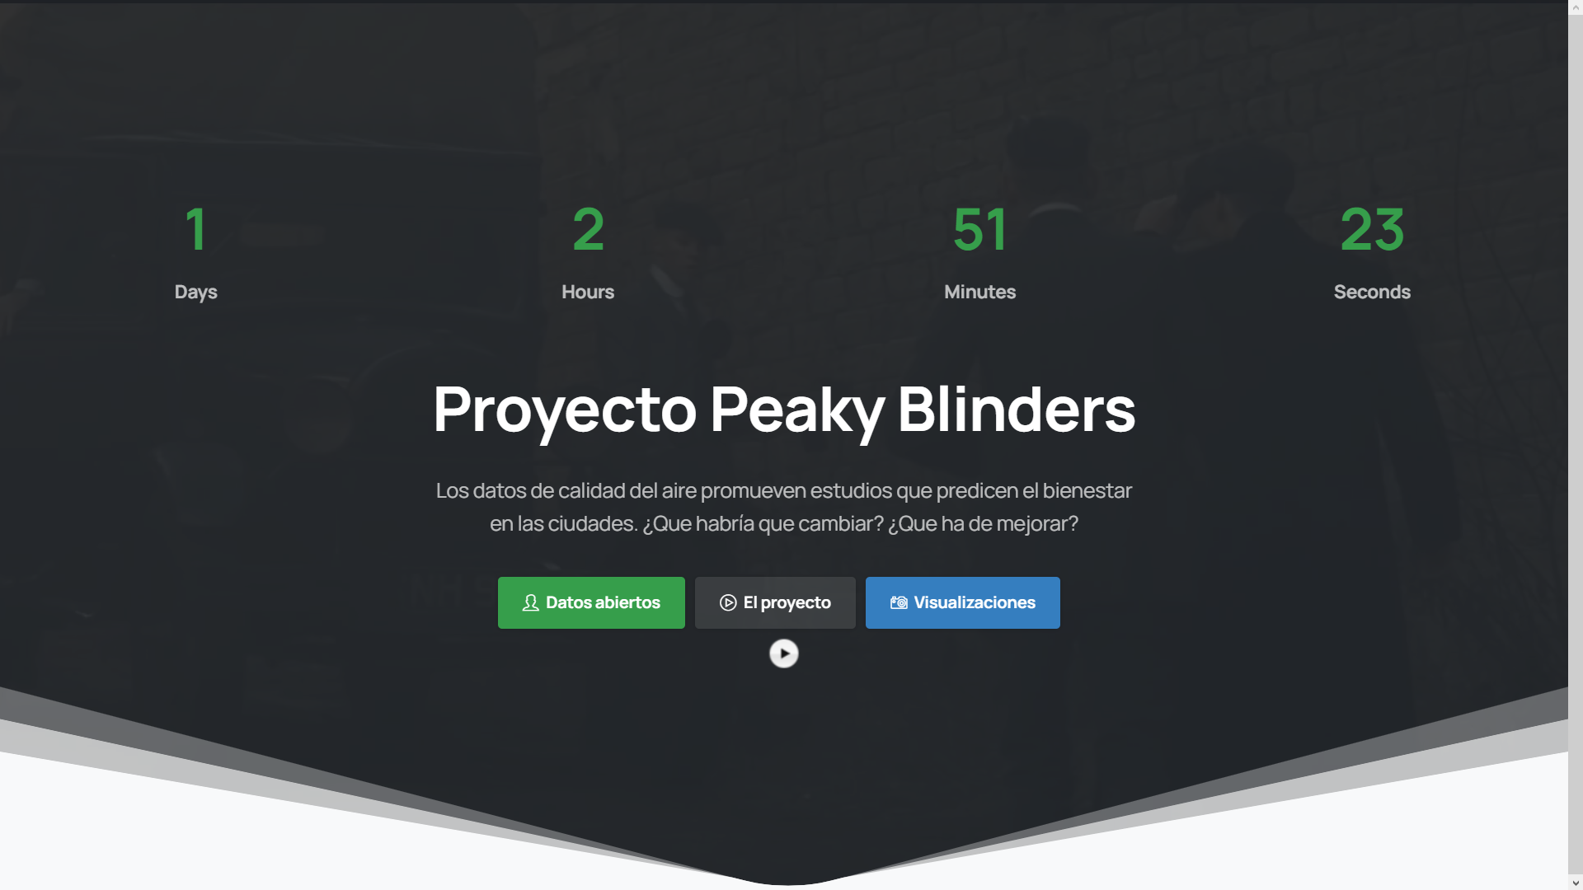
Desarrollo del proyecto
Portal web. Acceso: http://humanobasico.net

Slide 39
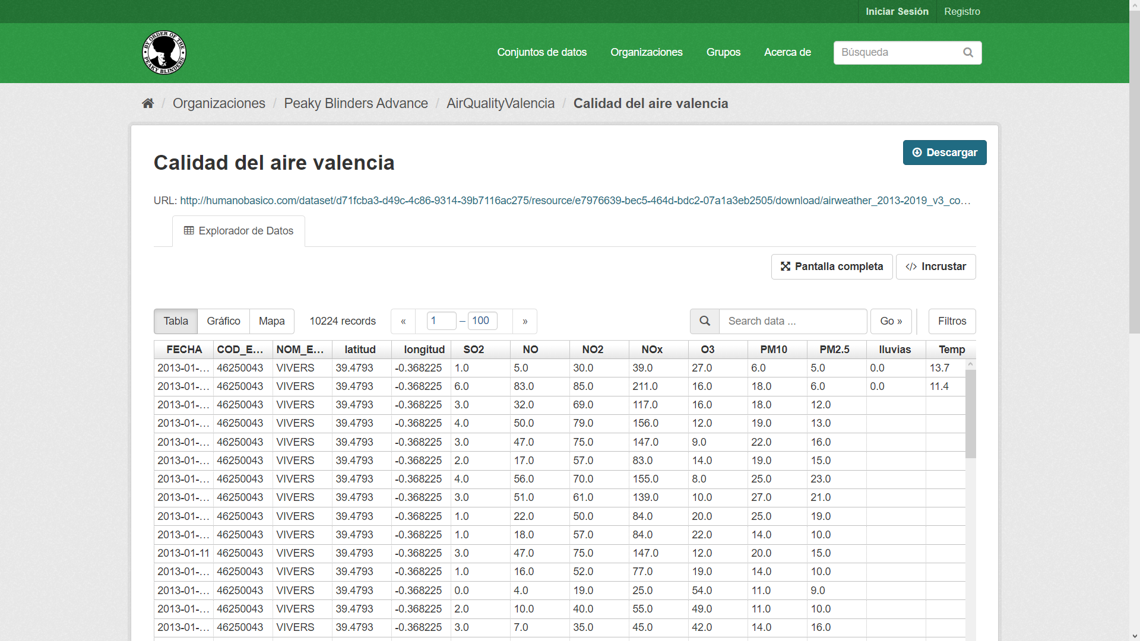
Desarrollo del proyecto
Portal web: Datos abiertos

Slide 40
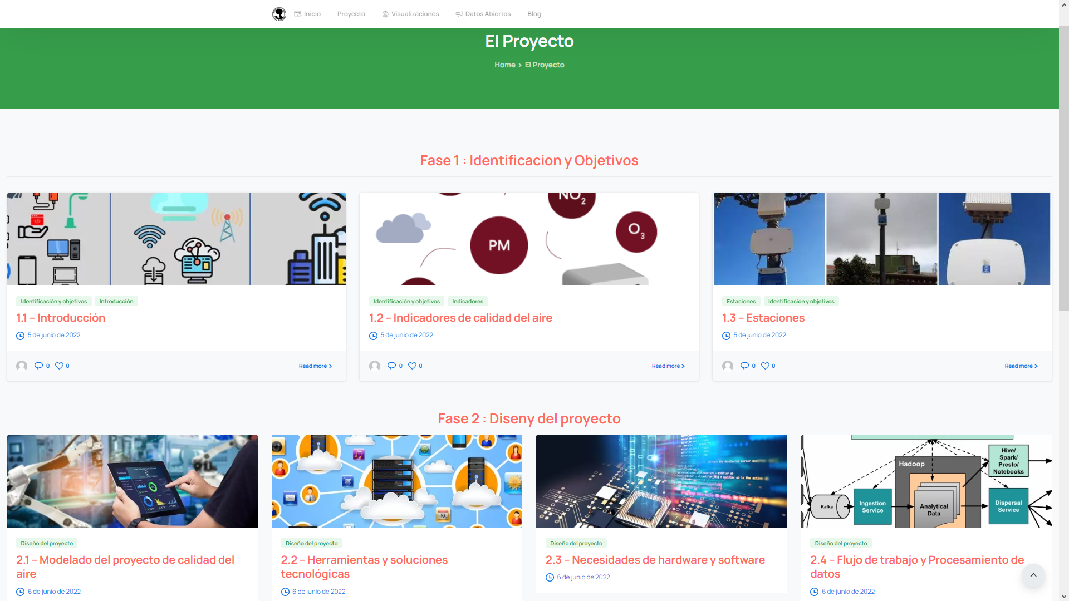
Desarrollo del proyecto
Portal web: El proyecto

Slide 41
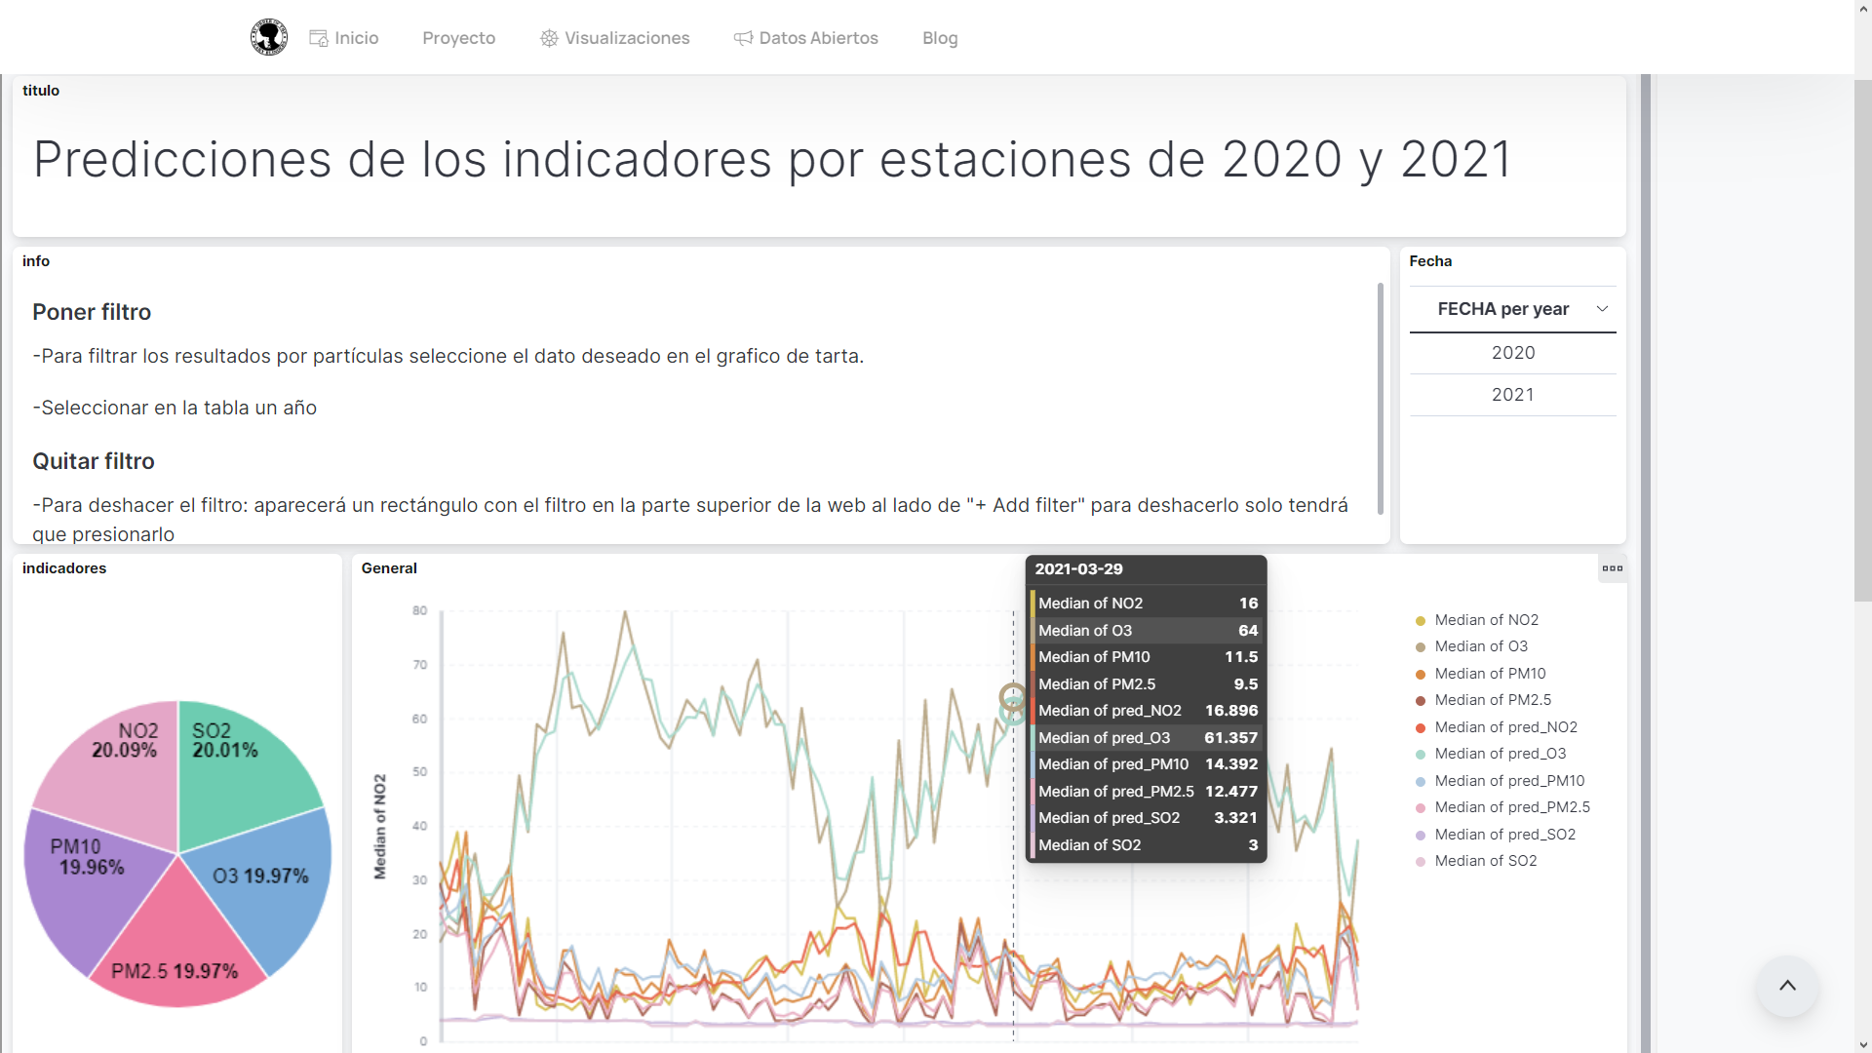
Desarrollo del proyecto
Portal web. Visualizaciones.

Slide 42
Desarrollo del proyecto
LICENCIA
Creative Commons Atribución/Reconocimiento - No Comercial - Compartir Igual 4.0 Internacional (CC BY-NC-SA)
Se debe atribuir o reconocer al creador.
Solo se permiten usos no comerciales de la aplicación.
Cualquier adaptación del software debe compartirse en los mismos términos.

Slide 43
EVALUACIÓN Y CONCLUSIONES FINALES

Slide 44

Evaluación y conclusiones finales
EVALUACIÓN EJECUCIÓN DEL PROYECTO
Gran dificultad para recabar los datos, habiendo invertido mucho tiempo en investigar las fuentes disponibles y en las tareas de EDA y ETL
Se han cubierto todos los objetivos excepto el módulo de predicciones futuras, no terminado por falta de tiempo.
Ha resultado sorprendente descubrir que no hay correlación significativa entre los indicadores de calidad del aire y la información meteorológica.

Slide 45
Evaluación y conclusiones finales
PROPUESTA DE MEJORAS
Automatizar la captura e inserción de nuevas mediciones diarias que vayan alimentando y actualizando las fuentes de datos.
Automatizar los procesos de aplicación de modelos para realizar las nuevas predicciones diarias.
Automatización de la generación de presentaciones y cuadros de mandos con los datos actualizados.
Continuar la publicación de los nuevos datos adquiridos de predicción y conjunto de datos en los elementos online dispuestos para el acceso público a los mismos.

Slide 46
Gracias por vuestra atención
Tono, Mikel y Santi

